Slide 2
Названия континентов

Slide 3
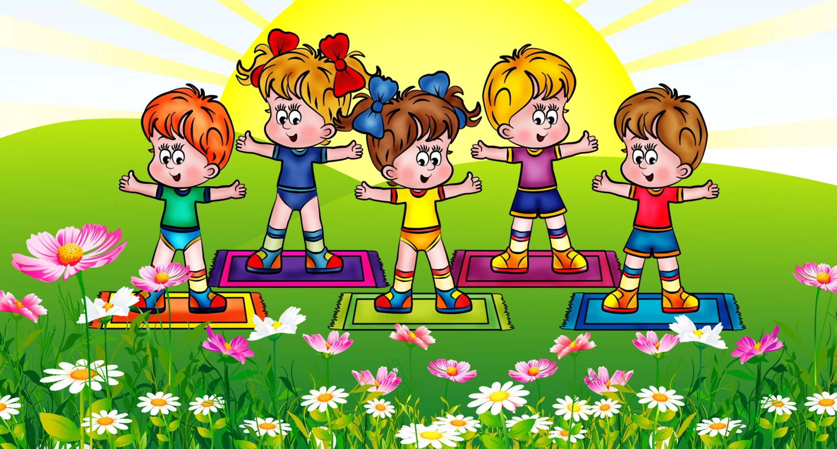
Фестиваль музыкальных зарядок

Slide 4
Отгадай загадки о здоровье

Slide 5
Правила здорового образа жизни

Slide 6
Лозунг

